Slide 1
创意全面式研经法
是一种全面又详细的
归纳法解经方式。

Slide 2
目标
提高农村和发展中国家的传道人
1. 缺乏质料
2. 教育水平低
3. 神学教育不足
4. 讲導次数多
5. 没钱

Slide 3
创意
应用左右脑。
颜色
标号
思维导图
常识

Slide 4
全面式研经法
1。解经一定要看语境。语境为王！
2。要看语境就必需看背景，主题和全面。
3。全面式研经要达到能看到重点和细节。

Slide 5
见木和见林
一个好的查经方法一定要达到见木和见林的地步。
一幅图画，要从远看才能看得到整体，如果只是近视的看，就会忽略了完整的大图画和各各段落的彼此关系。同样的，查经，也是要从高处看，才不致因细节而忽视了大体各段经文彼此关系。

Slide 6
创意全面式研经法
四个步骤：
每个步骤只查一件事项
1。找出经文的背景 — 颜色 （恩言善辩）
2。确定经文的主题 — 标号和常识
3。列出经文的主题大纲 — 思维导图
4。把主题大纲变成释经讲道大纲。

Slide 7
创意全面式研经法
创意全面式研经法要左右脑拼用。
马太22：37
耶稣对他说：你要尽心尽性尽意爱主你的神。

Slide 8
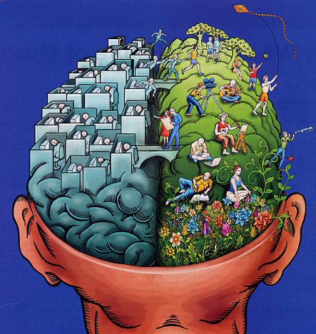
逻辑 创意
理性 感性
数学 音乐
黑白 颜色
直线 曲线
语言 联想
分折 全面
左脑
右脑

Slide 9
把以下的30个字根据次序背下
笔 灯 老人 方格 舞厅 手枪 特务 上班 公共汽车 模特儿 |  | 11. 约翰 12. 自行车 13. 山上 14. 大熊 15. 生气 16. 小猫 17. 椰子树 18. 屋顶 19. 装修 20. 心痛 |  | 21. 毒辣 22. 国王 23. 弓箭 24. 农夫 25. 尿 26. 肥料 27. 花 28. 钱 29. 银行 30. 大洋房

Slide 10
0 1 2 3 4 5 6 7 8 9
令 衣 耳 山 市 舞 柳 气 爸 酒
邻 义 鹅 善 室 武 榴 骑 霸 舅

Slide 11
单单用左脑研经
圣经是黑白, 所以只用上左脑, 或半脑， 但我们却什么都要查。
结果：
眼花缭乱。
难集中
忽略细节。
资料太多，集合不了。

Slide 12
左右脑 并用
黑白加上颜色就左右脑并用。
单用左脑却什么都要查。
左右脑并用但只查一个事项。
那一个比较有效？

Slide 13
研经工具
圣经
彩色铅笔
常识
上课期间不看解经书，
或助读圣经。

Slide 14
解 经 不 可 触 犯 语 境
语 境 的 定 义
语 境 的 权 威
语 境 范 围

Slide 15
语 境 的 定 义
语 境＝ 事 件 所 处 的 环 境 或 发 生 的 背 景

Slide 16
语 境 的 权 威
语 境 为 王. (Precept)
语 境 确 定 经 节 准 确 和 不 可 能 的 意 思.
语 境 为 王 不 可 触 犯.

Slide 17
语 境 范 围
背景
A。 文化
B。 历史
C。 地理
D。 书本
2. 主题
3. 主题大纲

Slide 18
1. 如何找背景

Slide 19
忽略背景解经就不准确
启示录： 不冷不热
腓立比： 喜乐。

Slide 20
如何找背景
用颜色找背景的好处：
1。起动右脑
2。分类资料
3。加强注意力
4。显出分段

Slide 21
怎样找出一本书的的背景？(Precept）
1. 用蓝色圈出作者的名字和所有有关作者的
名称和代名词。
2. 用绿色圈出收信人的名字和所有有关收信
人的名称和代名词。
3. 用红色将吩咐或命令圈起来。注意,有些命 令的词句是带有负面性的意识。
4. 从蓝和红色找出作者背景的资料。记录在
作者和收信人的表格里。
5. 同样的，从绿和红色找收信人的背景。

Slide 22
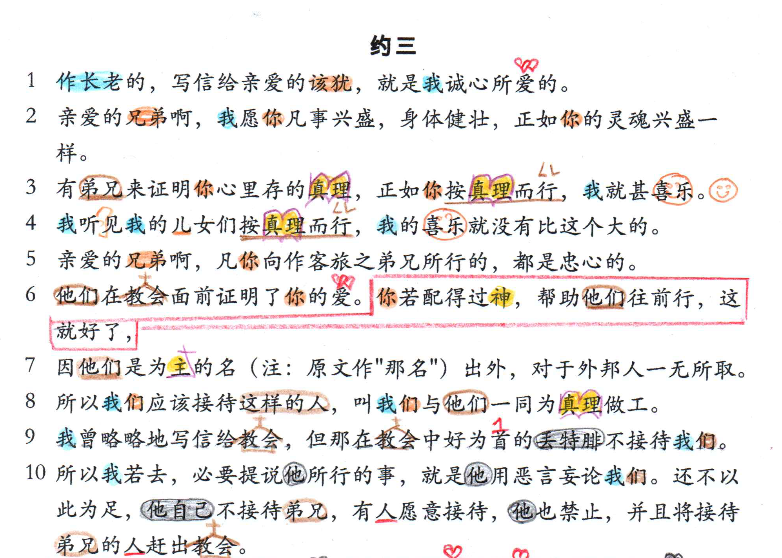

Slide 23
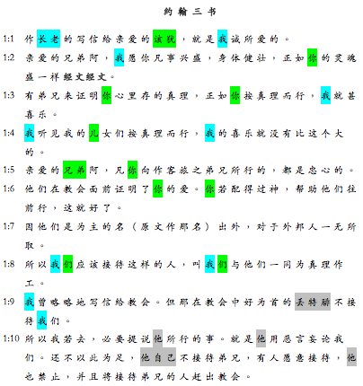

Slide 24
约三 － 人 物表
约 翰 | 该犹 | 弟兄。 | 丢特腓 | 低米丢
长老 诚心爱该犹 喜乐因该犹按真理行。 是该犹的属灵爸爸。 | 体虚灵盛 爱心接待弟兄 心存真理 按真理行 忠心接待 |  | 好为首 不尊敬约翰。 毁谤约翰。 不接待弟兄。 禁止会友接待 把接待弟兄赶出教会。 是教会领袖。

Slide 25
2.
怎样确定经文的主题？

Slide 26
寻找一段经文或
一本书的主题
为什么那么重要？

Slide 27
找不到主题
讲道就会跑题

Slide 28
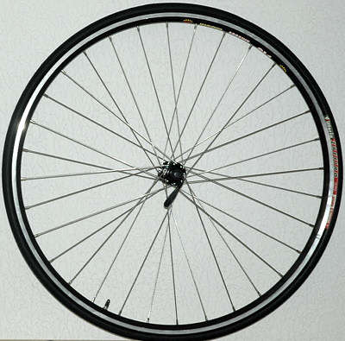
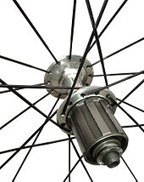
轮的例子
  车轮的中心连接了许多的铁丝。
  车轮若没有了中心，铁丝就东倒西歪。
  这中心就像一章或一本书的主题。
  一切围绕着这主题。没有主题，经节就无法
  合，就像那些铁丝没有了中心。
11/14/18
叶 老 师

Slide 29
主题的定义
他是经文的心脏。
他是控制经文中心思想。
他是最突出的真理。
他是经文的总结词。

Slide 30
主题的功能
包容多数或所有的经节
集合和组织经节。
使经节围绕着他。
控制经节
确定经节的方向（作者的思路）

Slide 31
经节会围绕着主题，
和答复主题的六合法。
什么人？
是什么？
什么地方？
什么时候？
为什么？
如何？

Slide 32
主题是？
明显或隐藏
突出或含糊
强调或非强调
简单或很难找

Slide 33
主题是主要的东西。
主要的东西是明显的。
明显的东西是简单的。

Slide 34
主题的结构
最低限度：
两个钥字
或两个钥意连在一起。
或一个钥字加一个钥意。

Slide 35
钥字 1 + 钥字 2
（雅各书 5：7-11）
5:7 | 弟兄們哪，你們要忍耐直到主來。看哪，農夫忍耐等候地裡寶貴的出產，直到得了秋雨春雨。
5:8 | 你們也當忍耐，堅固你們的心。因為主來的日子近了。
5:9 | 弟兄們，你們不要彼此埋怨，免得受審判。看哪，審判的﹝主﹞站在門前了。
5:10 | 弟兄們，你們要把那先前奉主名說話的眾先知，當作能受苦能忍耐的榜樣。
5:11 | 那先前忍耐的人，我們稱他們是有福的，你們聽見過約伯的忍耐，也知道主﹝給他﹞的結局，明顯主是滿有憐憫，大有慈悲。 忍耐+主來

Slide 36
约翰6:16-21
6:16 | 到了晚上，他的門徒下海邊去，
6:17 | 上了船，要過海往迦百農去。天已經黑了，耶穌還沒有來到他們那裡。
6:18 | 忽然狂風大作，海就翻騰起來。
6:19 | 門徒搖櫓約行了十里多路，看見耶穌在海面上走，漸漸近了船，他們就害怕。
6:20 | 耶穌對他們說，是我。不要怕。
6:21 | 門徒就喜歡接他上船，船立時到了他們所要去的地方。

Slide 37
钥意 1 + 钥意 2
約翰福音6:16-21
主题是 1 + 2 = ???
钥意 1 | 钥意 2
門徒努力搖櫓却到不了岸 | 耶稣上了船就立刻到岸

Slide 38
1 钥字 + 1 钥意
哈该书 2：3-5
3 | 你們中間存留的，有誰見過這殿從前的榮耀呢。現在你們看著如何。豈不在眼中看如無有麼。
4 | 耶和華說，所羅巴伯阿，雖然如此，你當剛強。約撒答的兒子大祭司約書亞阿，你也當剛強。這地的百姓，你們都當剛強做工，因為我與你們同在。這是萬軍之耶和華說的。
5 | 這是﹝照著﹞你們出埃及我與你們立約的話。那時，我的靈住在你們中間。你們不要懼怕。
1 钥字 | 1 钥意
？？？ | ？？？

Slide 39
留意
第二个钥字或钥意 确定了
第一个钥字（或钥意） 应用的方向， 也同时约束他范围。

Slide 40
主题也是语境
从定义就可确定主题是语境。
经文的某个部分一定要从主题的角度才解的开。
约翰21：1-18

Slide 41
约翰 21：1-18
为什么耶稣选择在海边挽救彼得？
为什么要帮门徒捕153条大鱼？这不反作用吗？
为什么耶稣要行奇迹准备食物？

Slide 42
10个找主题的常识方法
1. 重复钥字
2. 重复钥节
3. 主要吩咐
4. 目的宣言
5. 包容思想
6. 最前或最后的几节
7. 问与答
8. 交托或嘱咐
9. 控诉
10.句子的结构
叶 老 师

Slide 43
1. 钥字
出现最多的两个钥字，他们之间关系就是主题。（有一些主题会用上3个钥字或钥意）
第一步骤： 记下重复的钥字。
第二步骤： 列出出现最多的两钥个字。
第三步骤： 从经文确定这两个钥字的关系，那就
是主题了。

Slide 44
罗马书
信 + 义 = 因信称义
叶 老 师

Slide 45
林前１３：１－１３
爱 + 大 = 爱最伟大
11/14/18
叶 老 师

Slide 46
林前 13:1-13
爱比恩赐大
1 我若能说万人的方言，并天使的话语，却没有爱，我就成了鸣的锣，响的钹一般。
2 我若有先知讲道之能，也明白各样的奥秘，各样的知识，而且有全备的信，叫我能够移山，却没有爱，我就算不得什麽。
3 我若将所有的 济穷人，又舍己身叫人焚烧，却没有爱，仍然与我无益。
11/14/18
叶老师

Slide 47
爱包括所
有的美德
4 爱是恒久忍耐，又有恩慈；爱是不嫉妒；爱是不自夸，不张狂，
5 不做害羞的事，不求自己的益处，不轻易发怒，不计算人的恶，
6 不喜欢不义，只喜欢真理；
7 凡事包容，凡事相信，凡事盼望，凡事忍耐。

Slide 48
爱是永不止息
其他都不能。
8 爱是永不止息。先知讲道之能终必归於无有；说方言之能终必停止；知识也终必归於无有。
9 我们现在所知道的有限，先知所讲的也有限，
10 等那完全的来到，这有限的必归於无有了。
11 我作孩子的时候，话语像孩子，心思像孩子，意念像孩子，既成了人，就把孩子的事丢弃了。
12 我们如今彷佛对著镜子观看，模糊不清（原文作如同猜谜）；到那时就要面对面了。我如今所知道的有限，到那时就全知道，如同主知道我一样。
11/14/18

Slide 49
爱比信和望大
13 如今常存的有信，有望，有爱这三样，其中最大的是爱。

Slide 50
爱比恩赐大。
爱包括所有的美德
爱永不止息，
其他不能
爱比信和望大
爱是最伟大
11/14/18
叶老师

Slide 51
2. 钥节 (重复经节)
1。作者以同样或类似的字、词语或思想来重复钥节。
2。主题的字词可以在重复钥节里找到。
3。即是很长篇的章节都不难找到重复的钥节。其中一个很好的例子是士师记。
11/14/18

Slide 52
师士记 17:6; 18:1; 19:1; 21:25
那时以色列中没有王,各人任意而行。
钥意1：人任意而行
钥意2：神严厉管教
11/14/18

Slide 53
但以理 4:17,25,32
至高者在人的国中掌权
1。 王和民
2-4。 尼布甲尼撒
5。 判决了伯沙撒
6。 封了狮子的口。
7-12。以色列的将来。

Slide 54
3. 吩咐
注意圣经提到的吩咐。吩咐自然的引人的注意也强调什么是重要的。主题一般在吩咐里找到。
用红色将这吩咐宽起来 。
如果经文有多数的吩咐就找出较特出的那个吩咐。
11/14/18

Slide 55
腓 2:１-５
1 所以，在基督里若有什麽劝勉，爱心有什麽安慰，圣灵有什麽交通，心中有什麽慈悲怜悯，
2 你们就要意念相同，爱心相同，有一样的心思，有一样的意念，使我的喜乐可以满足。
凡事不可结党，不可贪图虚浮的荣耀；只要存心谦卑，各人看别人比自己强。
各人不要单顾自己的事，也要顾别人的事。
5 你们当以基督耶稣的心为心：
11/14/18

Slide 56
约贰
因为世上有许多迷惑人的出来，他们不认耶稣基督
是成了肉身来的；这就是那迷惑人、敌基督的。
你们要小心，不要失去你们（有古卷：我们）所做
的工，乃要得著满足的赏赐。
凡越过基督的教训、不常守著的，就没有神；常守
这教训的，就有父又有子。
若有人到你们那里，不是传这教训，不要接他到家
里，也不要问他的安；
11 因为问他安的，就在他的恶行上有分。
11/14/18

Slide 57
4. 目的宣言
在圣经里有一些作者以目的宣言的方式清楚列出章或书的主题 (例如： 犹大书 3, 箴言 1:1-4).
目的宣言掌权！ 他一出现其他都要靠边站。

Slide 58
犹大书
1 耶稣基督的仆人，雅各的弟兄犹大，写信给那被召、在父神里蒙爱、为耶稣基督保守的人。
2 愿怜恤、平安、慈爱多多的加给你们。
3 亲爱的弟兄啊，我想尽心写信给你们，论我们同得救恩的时候，就不得不写信劝你们，要为从前一次交付圣徒的真道竭力的争辩。
4 因为有些人偷著进来，就是自古被定受刑罚的，是不虔诚的，将我们神的恩变作放纵情欲的机会，并且不认独一的主宰我们（或作和我们）主耶稣基督。

Slide 59
箴言第一章
1 以色列王大卫儿子所罗门的箴言：
2 要使人晓得智慧和训诲，分辨通达的言语，
3 使人处事领受智慧、仁义、公平、正直的训诲，
4 使愚人灵明，使少年人有知识和谋略，
5 使智慧人听见，增长学问，使聪明人得著智谋，
6 使人明白箴言和譬喻，懂得智慧人的言词和谜。

Slide 60
5. 包容思想
每一段经文思想围绕着主题。主题也包含了每一段经文的思想。
经文有时出现了许多小标题，而每个小 标题不能成为主题。能够包含所有的小 标题的就是主题.
11/14/18

Slide 61
例子1：但以理第1章
约雅敬王 尼布甲尼撒王
犹大 巴比伦 ?
希伯来语 阿拉米语
但以理 伯提沙撒
洁净食物 不洁净食物 ？
但以理的心志
但以理的行动 ?
但以理的奖赏

Slide 62
腓利比书 1:3-8
3 我每逢想念你们，就感谢我的神；
4 每逢为你们众人祈求的时候，常是欢欢喜喜的祈求。
5 因为从头一天直到如今，你们是同心合意的兴旺福。
我深信那在你们心里动了善工的，必成全这工，直到
耶稣基督的日子。
7 我为你们众人有这样的意念，原是应当的；因你们常在我心里，无论我是在捆锁之中，是辩明证实福 音的时候，你们都与我一同得恩。
8 我体会基督耶稣的心肠，切切的想念你们众人；这是神可以给我作见证的。

Slide 63
腓 1:3-8
感恩 3
喜乐 4 -5 祷告的 ?
信心 6
真诚 7-8
11/14/18

Slide 64
6.最 前 或 后
11/14/18
有些作者喜欢在前面告诉读者主题是什么，则有些在后面。
你可以在某些诗篇（如诗篇２３）或耶稣比喻找到类似。

Slide 65
诗篇 23
(大卫的诗)
1 耶和华是我的牧者，我必不至缺 乏。
2 他使我躺卧在青草地上，领我在可安歇的水边。
3 他使我的灵魂苏醒，为自己的名引导我走义路。
4 我虽然行过死荫的幽谷，也不怕遭害，因为你与
我同在；你的杖，你的竿，都安慰我。
5 在我敌人面前，你为我摆设筵席；你用油膏了我
的头，使我的福杯满溢。
6 我一生一世必有恩惠慈爱随著我；我且要住在耶
和华的殿中，直到永远。

Slide 66
传道书 1:2 & 12:13-14
1:2 传道者说：虚空的虚空，虚空的虚空，凡事都是虚空。
12:13 这些事都已听见了，总意就是：敬畏神，谨守他的诫命，这是人所当尽的本分
14 因为人所做的事，连一切隐藏的事，无论是善是恶，神都必审问。

Slide 67
主题在前面几节与后面几节
虚空 + 敬畏神 = ________________?

Slide 68
主题是前面加后面。。。
虚空 + 敬畏神 = 除了敬畏神外，
一切都是虚空

Slide 69
7. 问题与答案:
若有问题或困难，它的
答案或总结将是主题。

Slide 70
林前 8:1-13
保罗在前面（第一节）提出了一个问题，然后在（１３节）后面给予答案或总结。
论到祭偶像之物，我们晓得我们都有知识。但知识是叫人自高自大，惟有爱心能造就人。
13 所以，食物若叫我弟兄跌倒，我就永远不吃肉，免得叫我弟兄跌倒了。

Slide 71
雅各书 2:14-26
我的弟兄们，若有人说自己有信心，却没有行为，有什麽益处呢？这信心能救他吗？
若是弟兄或是姐妹，赤身露体，又缺了日用的饮食；
你们中间有人对他们说:「平平安安的去吧！愿你们穿得暖吃得饱」；却不给他们身体所需用的，这有什麽益处呢？
这样，信心若没有行为就是死的。
必有人说「你有信心，我有行为；你将你没有行为的信心指给我看，我便藉著我的行为，将我的信心指给你看。」
你信神只有一位，你信的不错；鬼魔也信，却是战惊。
20 虚浮的人哪，你愿意知道没有行为的信心是死的吗？

Slide 72
我们的祖宗亚伯拉罕把他儿子以撒献在坛上，岂不是因行为称义吗？
可见信心是与他的行为并行，而且信心因著行为才得成全。
这就应验经上所说：「亚伯拉罕信神，这就算为他的义。」他又得称为神的朋友。
这样看来，人称义是因著行为，不是单因著信。
妓女喇合接待使者，又放他们从别的路上出去，不也是一样因行为称义吗？
26 身体没有灵魂是死的，信心没有行为也是死的。

Slide 73
8。嘱咐
提摩太前
1:18 － 我 儿 提 摩 太 啊 ， 我 照 从 前 指 着 你 的 预 言 ， 将 这 命 令（嘱 咐）交 托 你 ， 叫 你 因 此 可 以 打 那 美 好 的 仗 ，
5:21 － 我 在 神 和 基 督 耶 稣 并 蒙 拣 选 的 天 使 面 前 嘱 咐 你 ： 要 遵 守 这 些 话 ， 不 可 存 成 见 ， 行 事 也 不 可 有 偏 心 。

Slide 74
提摩太前1
保守真理的嘱咐
I。 对假老师的吩咐 3-11
II。 好老师的榜样 12-17
III。 打美好仗的嘱咐 18-20

Slide 75
提摩太前 1
I。 教会受到异端倾入 3-11
II。 真理的效力。 12-17
III。 仆人保守真理的嘱咐 18-20

Slide 76
提摩太前5：21
不存成见和偏心
I。 敬老顾少。 1-2
II。 教义和管理寡妇。 3-16
III。 敬奉教会长老。17-20

Slide 77
9. 控诉
马拉基
1:6-2:9 祭司不敬畏神
2:10-16 民毁婚约

Slide 78
10. 句子的结构
从句子的结构，我们可以决定它的主题。
把主要的句子放在右边, 从属分句放在形容的字词的上面。

Slide 79
犹大 20-21
20 亲爱的弟兄啊，你们却要在至圣的真道上造就自己，在
圣灵里祷告，
21 保守自己常在神的爱中，仰望我们主耶稣基督的怜悯，
直到永生。
20 亲爱的弟兄啊，你们却要
在至圣的真道上造就自己，
在圣灵里祷告，
21 保守自己常在神的爱中，
仰望我们主耶稣基督的怜悯，
直到永生。

Slide 80
马太福音 28:19
所以，你们要去，
使万民作我的门徒，
奉父、
子、
圣灵的名
给他们施洗
凡我所吩咐你们的，
都教训他们遵守，

Slide 81
从经文找出主题
诗篇 133
诗篇 1
诗篇 8
歌罗西书 1:15-20
箴言 26:13-16
腓利比书 1:12-18
约翰福音书 15:1-8 箴言 26:1－12
以弗所书 5:1-14
提摩太前书 1:3-20

Slide 82
3. 如何分段

Slide 83
3. 如何分段
没有好的经文分段，讲道就会乱。
分段利于讲道人也利于听从。
记得：分段一定要跟着作者的思路。

Slide 84
分段必须
1. 准确
2. 短
3. 自然
主题性
5. 彼此配搭

Slide 85
分段的两个钥字
1. 变 ：新大分支或小分支。
2. 关系：大小分支和主题的彼此关系。

Slide 86
分段如何开始
圣经的大纲可以从当中的变化来分段。
每个变化就是一个新的大或小段落。
。

Slide 87
分段如何开始？
1. 从简单变化开始 （人物，地方，时间，事项，主题，语气）。
2. 从大段开始然后才找大段里面的
小分段。
留意：1. 变 2. 关系

Slide 88
人物分段
创世记
亚当、该隐、塞特、以诺、挪亚、亚伯拉罕、以撒、雅各、约瑟。

Slide 89
地方分段
出埃及记
约书亚
启示录２－３章 （７个教会）

Slide 90
时间分段
哈该书：每个信息的开始都提到日期
启示录：7年前, 7年灾难, 千禧年, 永恒。

Slide 91
主题或事项分段
启示录
７个教会，印，号，碗等。
腓立比书1
祷告（3-11）
福音（12-19）
生死（20-27）

Slide 92
态度或情绪分段
态度：哈该书１章
1:1-11 民不建殿，耶和华审判。
1:12-15 民建殿，耶和华帮助。

Slide 93
分段步骤
先找大分段 （变和同类）。
列出分段的钥意。
如果已经找到主题，列出大分段和主题的关系。
再用同样的方法找大段中的小段。
记得分段要自然，准确， 短，上下大小分支彼此配搭。

Slide 95
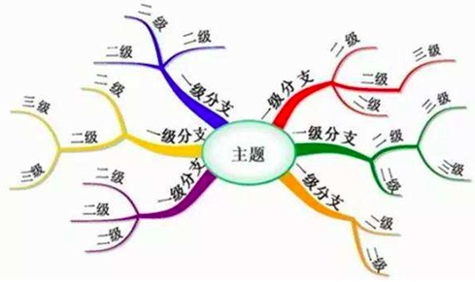
用思维导图列大纲

Slide 96
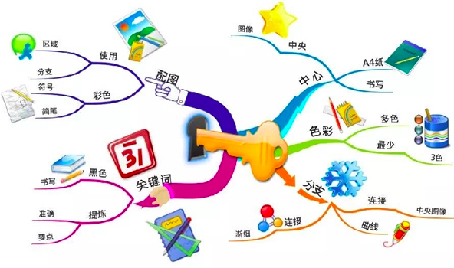
思维导图的用法

Slide 97
（四）把经文大纲变成释经讲導大纲
经文大纲 | 听众背景 | 神学 | 释经大纲

